Slide 1
Makine Öğrenmesi Teknikleriyle Satrançta Son Oyun Durumu Analizi:
KRKP-A7 Veri Seti Üzerine Çalışma

Slide 2
Problem: Her biri 35 özellik ve 1 hedef sınıf etiketi içeren toplam 3196 satranç pozisyonundan oluşan bir veri seti kullanılarak, pozisyonların “win” veya “nowin” olarak doğru şekilde sınıflandırılması hedeflenmektedir.
Çözüm: Veri seti, çeşitli makine öğrenmesi algoritmalarıyla eğitilerek, pozisyonların kazanılabilirlik durumunu tahmin edebilen etkili bir sınıflandırma modeli geliştirilmiştir.

Slide 3
Veri Seti Detayları
Veri seti satrançta KRKP-A7 konumunun (Beyazlarda, Şah ve Kale; Siyahlarda ise Şah ve Piyon a7 karesinde) taşların durumunun özellikleri gibi taşların konumu dışında 35+1 özelliği içerir.
Veri setinde taşların direkt konumları değil, taşların birbirleri ile olan ilişkileri verilmiştir. Bir sonraki slaytta ilişkiler belirtilmiştir.
35 + 1 özellik vardır. Son özellik sınıflandırma özelliğidir, yani tahmin edilecek özelliktir.
1669 pozisyonda (%52) Beyaz kazanabilir.
1527 pozisyonda (%48) Beyaz kazanamaz.
Örnek bir veri satırı:
f,f,f,f,f,f,f,f,t,f,f,f,l,f,n,f,f,t,f,f,f,t,f,f,f,t,f,f,f,f,f,f,f,t,t,n,won

Slide 4
bkblk – Black king blocked? → Siyah şahın hareket edemeyecek şekilde bloklanmış olup olmadığını belirtir.
bknwy – Black king not with white? → Siyah şah ile beyaz taşlar arasında doğrudan temas yok mu?
bkon8 – Black king on 8th rank? → Siyah şah 8. yatayda mı?
bkona – Black king on a-file? → Siyah şah "a" sütununda mı?
bkspr – Black king support rank? → Siyah şah destekleyici bir konumda mı (muhtemelen piyonu koruyor mu)?
bkxbq – Black king x-blocked by queen? → Siyah şah, beyaz vezir tarafından çaprazdan mı engelleniyor? (ya da benzeri bir anlam)
bkxcr – Black king x-blocked by rook? → Siyah şah, beyaz kale tarafından çapraz ya da çizgisel olarak mı engelleniyor?
bkxwp – Black king x-blocked by white pawn? → Siyah şah, beyaz piyon tarafından engellenmiş mi?
blxwp – Black left x white pawn? → Siyah taşın solunda beyaz piyon var mı?
bxqsq – Black on queening square? → Siyah piyon vezir çıkma karesinde mi?

Slide 5
cntxt – Context → Genel pozisyonun bağlamsal durumu (belki hamle sayısı, ya da taşların dizilimi).
dsopp – Distance to opponent? → Rakip şah ile mesafe?
dwipd – Double white pawn defense? → Beyazın piyonları birbirini savunuyor mu?
hdchk – Horizontal check? → Yataydan şah çekme tehdidi var mı?
katri – King at triangle? → Şah belirli bir "üçgen" formasyonda mı? (Klasik satranç stratejilerinde "opposition triangle" gibi kavramlar olabilir.)
mulch – Multiple check possibilities? → Çoklu şah tehditi mi var?
qxmsq – Queen can move to square? → Vezir belli kareye oynayabiliyor mu? (ya da kale bu kareye gidebiliyor mu?)
r2ar8 – Rook from 2nd to 8th rank? → Kale 2. yataydan 8'e mi gidebilir?
reskd – Restricted king defense? → Şahın savunması sınırlı mı?
reskr – Restricted rook? → Kale sınırlanmış mı (hareket alanı dar)?

Slide 6
rimmx – Rook immediate max threat? → Kale anlık maksimum tehdit yaratıyor mu?
rkxwp – Rook captures white pawn? → Kale beyaz piyonu alabilir mi?
rxmsq – Rook move square? → Kalenin hamle yapabileceği kare var mı?
simpl – Simplified position? → Basitleştirilmiş bir pozisyon mu (az taşlı)?
skach – Skewer check? → Skewer (şişleme) ile şah tehdidi var mı?
skewr – Skewer tactic possible? → Şişleme taktiği uygulanabilir mi?
skrxp – Skewering rook captures pawn? → Şişleme pozisyonundaki kale piyon alabilir mi?
spcop – Support by cooperation? → Taşlar arasında karşılıklı destek var mı?
stlmt – Stalemate threat? → Pat olma ihtimali var mı?
thrsk – Threatened by risk? → Riskli bir tehdit mi mevcut?

Slide 7
wkcti – White king central/influence? → Beyaz şah merkeze yakın mı ya da etkili bir pozisyonda mı?
wkna8 – White king not on a8? → Beyaz şah a8 karesinde değil mi?
wknck – White king check? → Beyaz şah şahta mı?
wkovl – White king overlaps path? → Beyaz şahın pozisyonu başka taşların yolu üzerinde mi?
wkpos – White king position → Beyaz şahın konumu (daha genelleştirilmiş biçimde).
wtoeg – White to endgame? → Beyaz taraf oyunu bitirmeye hazır mı / mat etmeye yakın mı?

Slide 8
f → false Özellik yok veya durum gerçekleşmemiş demektir.
t → true Özellik var veya durum gerçekleşmiş demektir.
n → neutral
Özellik nötr, belirsiz ya da ilgili değil.
l → low Belirli bir metriğin (örneğin tehdit seviyesi, risk seviyesi vs.) düşük olduğunu ifade eder.
w → win Sınıf etiketi olaraksa win anlamına gelir.

Slide 9
Sınıflandırma için kullanılan Algoritmalar
Rastgele Orman
Karar Ağacı
k-NN
Lojistik Regresyon
Bayes Teoremi

Slide 10
Yöntem 1: Rastgele orman yöntemi
Rastgele Orman algoritması birden fazla karar ağacı oluşturur. Bu ağaçların sonuçlarını birleştirerek daha doğru ve dengeli bir tahmin yapar. Her karar ağacı veri kümesinden rastgele seçilen bir alt küme ile eğitilir ve ağaçlar birbirinden bağımsız çalışır. En son bu ağaçların ortak kararı alınır.
Elimizdeki verileri Rastgele Orman Yöntemi ile eğittiğimizde elde ettiğimiz sonuç sonraki sayfada belirtilmiştir.

Slide 11
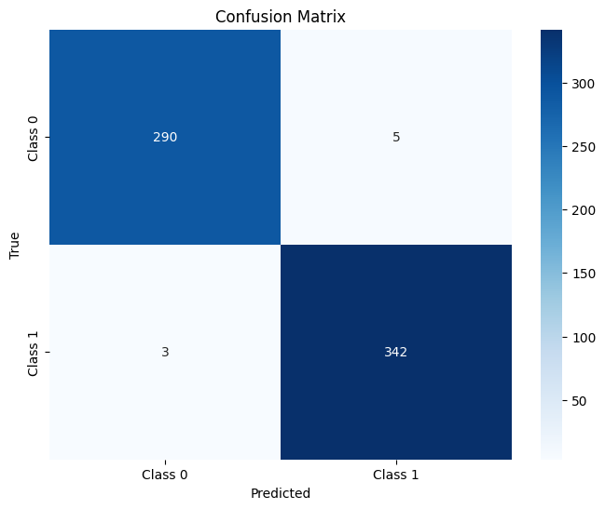
Rastgele Orman
%98,75 oranında başarı görülmüştür.

Slide 12
Yöntem 2 : Karar Ağacı
Karar Ağacı, veri setini daha küçük gruplara ayırarak kararlar veren bir makine öğrenmesi yöntemidir. Her bir dal, bir özellik üzerinde yapılan bir testi temsil eder ve her bir yaprak ise sınıf etiketini veya tahmin edilen değeri gösterir. Ağacın her seviyesinde, veri setindeki entropiyi yani belirsizliği en aza çekecek olan veriyi kullanarak ayırma işlemi yapar.
Elimizdeki verileri Karar Ağacı Yöntemi ile eğittiğimizde elde ettiğimiz sonuç sonraki sayfada belirtilmiştir.

Slide 13
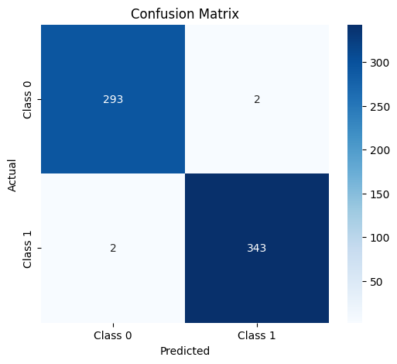
Karar Ağacı
%99,37 oranında başarı görülmüştür.

Slide 14
YÖNTEM 3 : KNN
K-NN yöntemi, makine öğrenmesinde oldukça sık kullanılan basit ve etkili bir yöntemdir. Yöntem temel olarak, bir veriyi sınıflandırırken ona en yakın olan K tane komşusuna bakar. Veri noktaları arasındaki benzerlik genellikle mesafe (Öklid, Minkowski, Manhattan vs.) hesaplanarak bulunur. Yeni bir veri geldiğinde, eğitim verisindeki mesafesel olarak en yakın K komşuya bakılır ve çoğunluk hangi sınıftaysa yeni veri o sınıfa atanır.
Elimizdeki verileri kNN ile eğittiğimizde elde ettiğimiz sonuç sonraki sayfada belirtilmiştir.

Slide 15
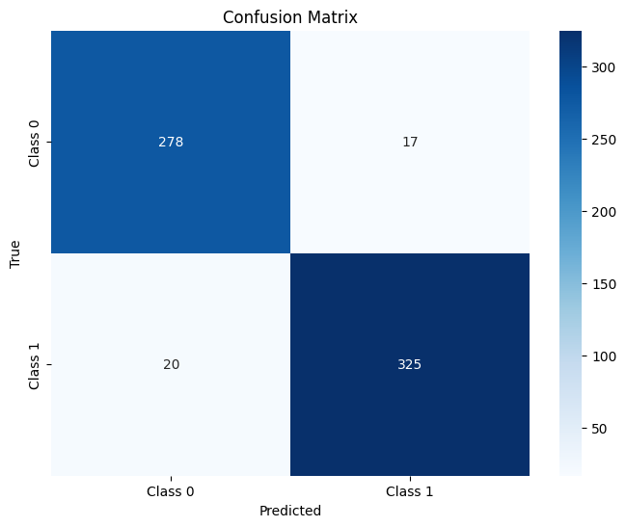
K-NN
%94.21 oranında başarı görülmüştür.

Slide 16
YÖNTEM 4 :LOJİSTİK REGRESYON
Lojistik regresyon, bir olayın olma olasılığını tahmin etmek için kullanılan bir yöntemdir. Sonuçlar 0 ile 1 arasında bir değer alır. Genellikle Evet-Hayır gibi iki sınıflı durumlar için kullanılır. Lineer regresyondan farklı olarak, sonuçları sınırlı bir aralığa (0-1) sıkıştırmak için özel bir lojistik eğrisi kullanır. Lineer Regresyona çok benzer.
Elimizdeki verileri Lojistik Regresyon ile eğittiğimizde elde ettiğimiz sonuç sonraki sayfada belirtilmiştir.

Slide 17

LOJİSTİK REGRESYON
%93.75 oranında başarı görülmüştür.

Slide 18
YÖNTEM 5 : BAYES TEOREMİ
Bayes Teoremi, olasılık hesaplamalarında kullanılan ve bir olayın olasılığını yeni bilgiler ışığında güncelleme imkanı veren temel bir yaklaşımdır. Yani, elimizde bir bilgi varken bu bilgiye yeni bir veri eklendiğinde, olayın gerçekleşme ihtimalinin nasıl değiştiğini gösterir. Bu yöntem, geçmiş deneyimlerle elde edilen bilgileri, sonradan gelen verilerle birleştirerek daha iyi tahminler yapmamızı sağlar.
Elimizdeki verileri Bayes Teoremi ile eğittiğimizde elde ettiğimiz sonuç sonraki sayfada belirtilmiştir.

Slide 19
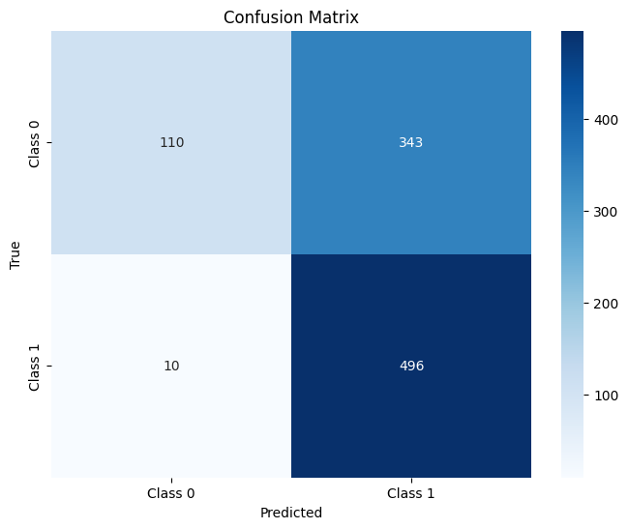
BAYES TEOREMİ
%63.19 oranında başarı görülmüştür.

Slide 20
Tablo 1. Elde edilen sonuçlar (random_state = 100 alınmıştır, virgülden sonra 6 hane kesme kullanılmıştır)
Algoritma | %20 test verisi ile doğruluk oranı | %30 test verisi ile doğruluk oranı
K-NN | 0.942187 | 0.936392
KARAR AĞACI | 0.99375 | 0.987486
BAYES TEOREMİ | 0.628125 | 0.631908
LOJİSTİK REGRESYON | 0.9375 | 0.937434
RASTGELE ORMAN | 0.9875 | 0.983315
Sonuç olarak Karar ağacı yöntemi bu veri seti için en yüksek doğrulukta tahmin yapmıştır.
Naive Bayes algoritması, satrançtaki taş konumları arasındaki güçlü bağımlılıkları ve doğrusal olmayan ilişkiyi göz ardı ettiği için KRKPA7 veri setinde düşük performans göstermektedir.

Slide 21
Sonuç
Bu çalışmada satrançtaki KRKP-A7 pozisyonu incelenmiştir. Deney sonucunda en verimli yöntemin Karar Ağacı, en verimsiz yöntemin ise Bayes Teoremi olduğu saptanmıştır. Daha detaylı bilgilendirme için yazılan rapor incelenebilir.
Dinlediğiniz için teşekkürler!

